Slide 1

ngular 2
Chapitre 1
Introduction

Slide 2

Super Heroic MVW Framework
D’abord AngularJS
Super Heroic MVW Framework
Créé par Miško Hevery et Adam Abronsw
La version 0.1 a été mise sur GitHub le 30 Juin 2011
Google

Slide 3
Historique
Angular JS 1.0 : 2012
Angular JS 1.1 : 2013 ngController as
Angular JS 1.2 : 2014 ngAnimate
Angular JS 1.3 : 2014 ngModelOptions et date
Angular JS 1.4 : 2015 ngNewRoute
Angular JS 1.5 : 2015 components
Angular 2.0 : 2016 Nouveau framework

Slide 4
Angular ?
Framework JavaScript libre et open-source développé par Google.
Fondé sur l’extension du langage HTML par de nouvelles balises et attributs pour aboutir à une définition déclarative des pages web
Implémente le Design Pattern MVC
Model View Controller
Coté JS (client)

Slide 5
Architecture MVC
Contrôleur
Modèle
Requête
Traitement des données
Validation des données
Logique métier
Traitement des
données
WWW
DataSources
Vue
Réponse
Génération de
réponse
Notes:
<ipf>R,12: Model 2 Architecture (continued)</ipf>

Slide 6
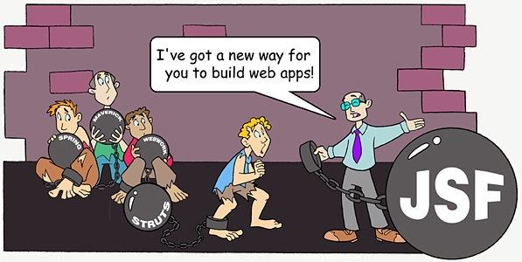
Frameworks MVC
Apache Struts
JEE JSF
ASP.NET MVC
Knockout.js
ExtJS
Angular.js
Notes:
<ipf>R,20: Java Web Application Frameworks</ipf>
If you’ve worked on a big servlet/JSP project before, then you probably created your own custom framework. If so, then share your experience. Do you really want to do all of the low-level plumbing again? Also, think in terms of a new developer joining the team, for example a contractor. Using a custom framework, you’d have to provide ramp-up time for the developer to get his/her head around the API. However, if you’re using a standard framework such as Struts, then you can hire a Struts web developer and save on the ramp up time. This not only applies to Struts, if 12 months from now the industry is using JavaServer Faces, then the same argument applies.

Slide 7
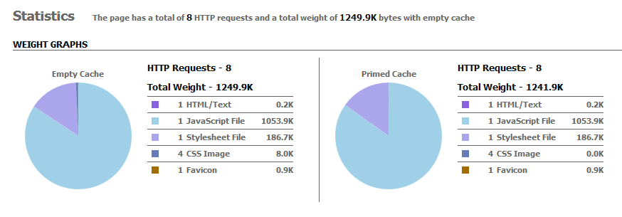
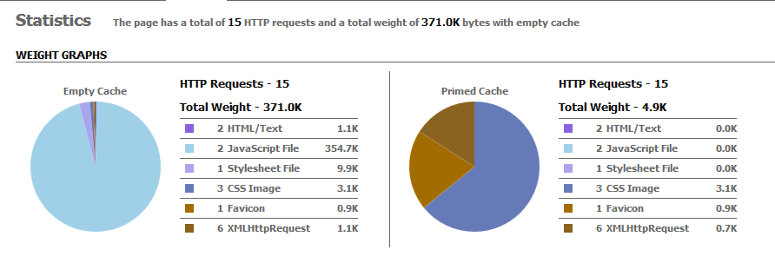
Concurrents JS
ExtJS
Knockout.js
Avantages de Angular
Google
Léger
Comparatif
En haut ExtJS
En bas Angular
Notes:
<ipf>R,24: Struts Architecture</ipf>
Very high-level explanation. There are a number of low-level actions that occur (form beans, i18n, etc...), but I don’t want to muddy the waters now.
A common pitfall for new Struts developers is the “Model”. It is important to state that Struts does not provide a data model implementation. It is up to the developer. A number of early articles on Struts incorrectly labeled the Action class as the model...this is incorrect. The Action class is associated with the controller. Also the ActionForm beans are closer to the View than anything else. So be prepared if a student shows you an article where the “author” states the Action is the model. If you read the books in the reading list, they all agree that the Struts does not provide a model implementation.

Slide 8
Architecture Angular
Assure la fonctionnalité MVC
Modèle
Angular n’impose pas d’implémentation particulière du modèle
Le développeur est libre de choisir l’implémentation appropriée
Vue
Implémentée à l’aide de HTML
Contrôleur
C'est le cœur d'Angular
Notes:
<ipf>R,24: Struts Architecture</ipf>
Very high-level explanation. There are a number of low-level actions that occur (form beans, i18n, etc...), but I don’t want to muddy the waters now.
A common pitfall for new Struts developers is the “Model”. It is important to state that Struts does not provide a data model implementation. It is up to the developer. A number of early articles on Struts incorrectly labeled the Action class as the model...this is incorrect. The Action class is associated with the controller. Also the ActionForm beans are closer to the View than anything else. So be prepared if a student shows you an article where the “author” states the Action is the model. If you read the books in the reading list, they all agree that the Struts does not provide a model implementation.

Slide 9
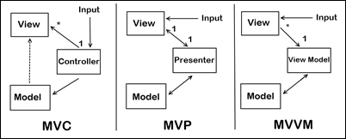
MVVM
Outre le patron logiciel MVC et le code HTML étendu déclaratif, AngularJS est fondé sur un certain nombre de patrons et principes de conception qu’il convient de relever :
Séparation des préoccupations avec le découplage des manipulations du DOM et de la logique métier
injection de dépendances (IoD)
Angular se doit d'être relié à un serveur lui-même codé en MVC, il s'agit du Pattern MVVM
Model View View's Model

Slide 10
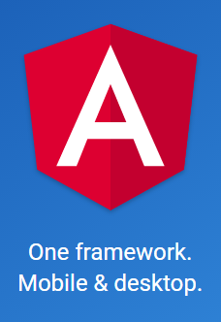

MVW
Le client peut être de n'importe quel type
Google appel ce pattern MVW
Model View Whatever
Utilisation possible de Cordova

Slide 11
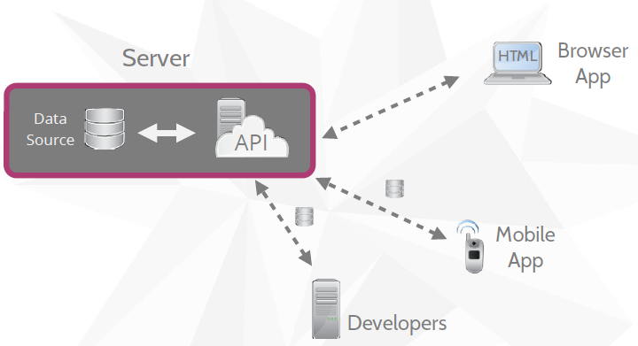
MVW

Slide 12
De quoi a-t-on besoin ?
HTML 5
CSS 3
Javascript ou ECMAScript 6 ou Typescript
Node.js

Slide 13
Différences entre Angular 1 & 2
+ rapide
Composants
Au lieu des scopes, contrôleurs
Custom directives plus simples
Data binding différent
POO
ES 6 et Typescript

Slide 14

Quel langage ?
Javascript 6
Est une implémentation de ECMAScript 6 (ES 6)
Incompatible avec certains navigateur
OO

Slide 15
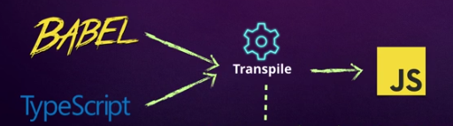
Transpilation
Convertit JS 6 en JS 3
Convertit TS en JS 3
Google propose TypeScript par défaut

Slide 16

TypeScript est un langage open-source développé par Microsoft
C'est un sur-ensemble de JavaScript
Le code TypeScript est transpilé en JavaScript, pouvant ainsi être interprété par n'importe quel navigateur web ou moteur JavaScript
Il a été cocréé par Anders Hejlsberg, principal inventeur de C#
TypeScript permet un typage fort et OO
Il supporte la spécification ECMAScript 6

Slide 17
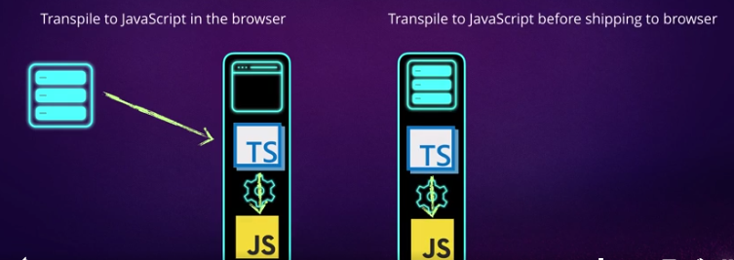
Les navigateurs ne connaissent pas TS
2 solutions
Transpilation dans le navigateur (facile à débugger)
Transpilation coté serveur (rapide en production)

